Slide 1
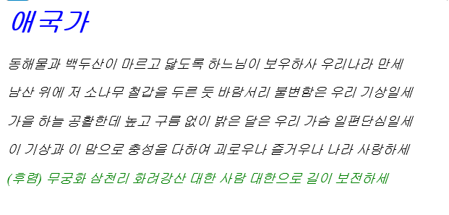
1주 과제
Html을 쉽게 생각 하고 있었습니다.

Slide 2
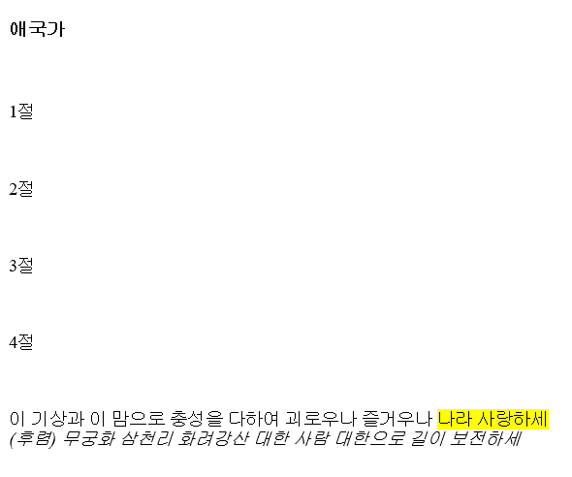
2주 과제
이때 까지만 해도 할만하다고 생각했습니다.

Slide 3
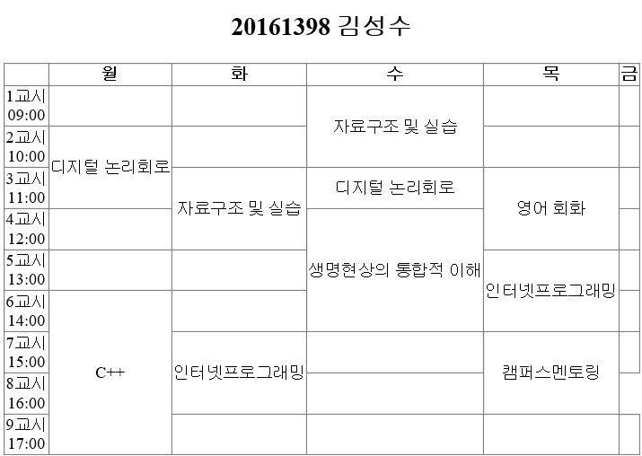
3주 과제
난이도가 조금 생겨서 고생했습니다.

Slide 4
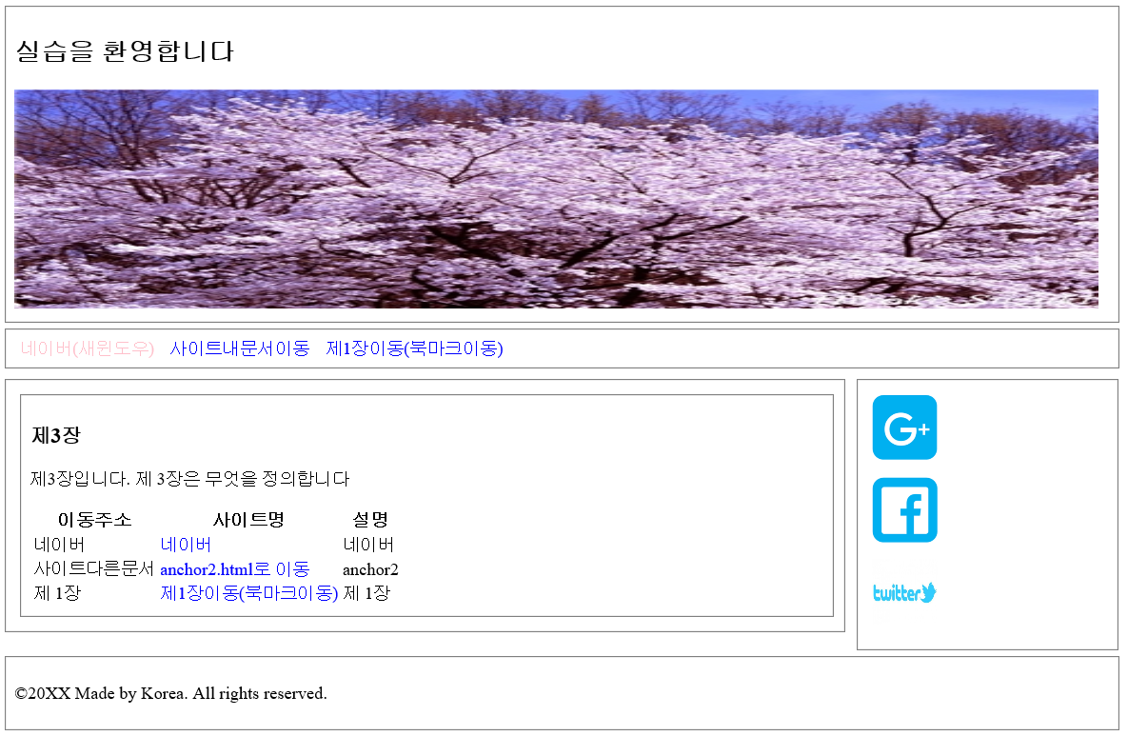
4주 과제
오류가 계속 떠서 오래 걸려서 했습니다.
많이 고쳤습니다

Slide 5
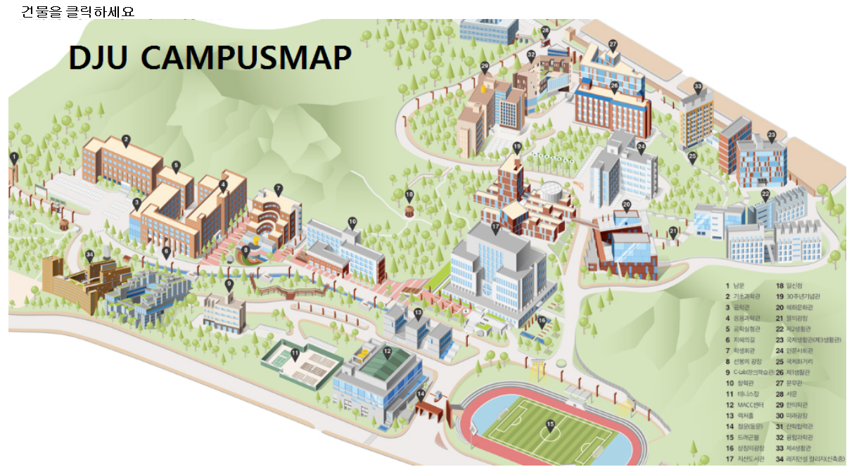

5주 과제
어려워서 도움을 받아서 만들었습니다.

